Slide 1


致力於經過科學研究提供有效的健康輔助方案

Slide 2
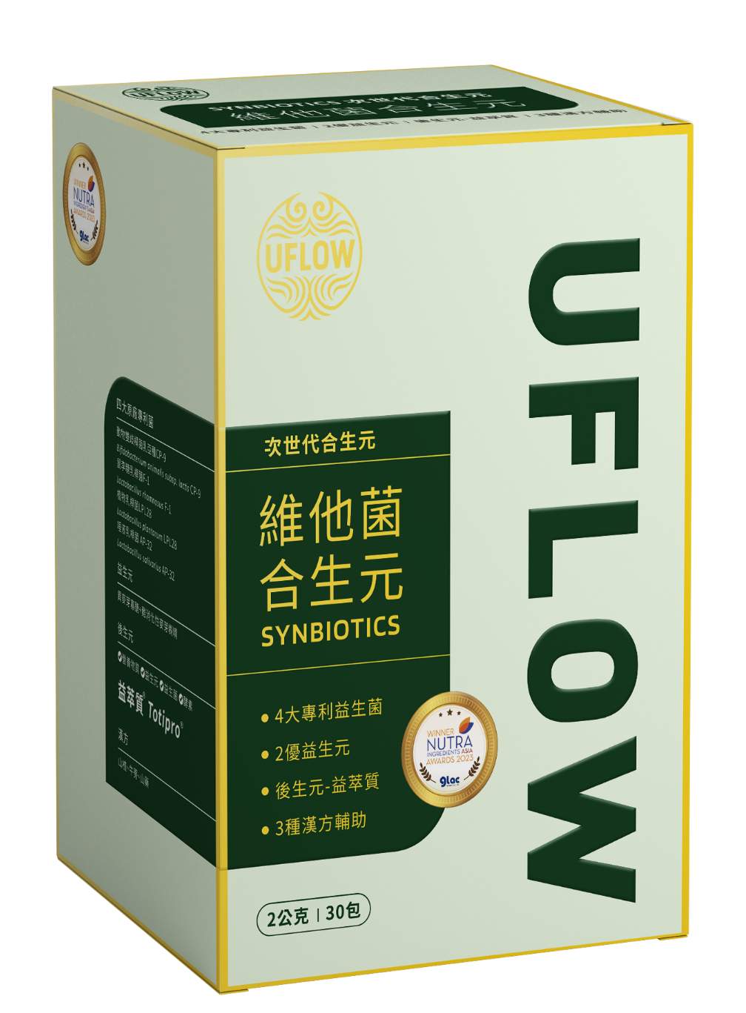




維他菌合生元
Please join us in pursuing health

Slide 3
不是吃下一堆菌，而是要會選菌
真正對你影響的不是數量，而是 菌株是否有目的性
UFLOW嚴格挑選 4 株有功能分工的原廠菌株

Slide 4
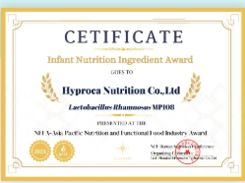
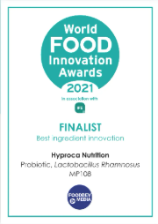
【菌株】才是真正幫助保養的關鍵
Lactobacillus plantarum LPL28：調整蠕動節奏，調節氣脹感
Lactobacillus salivarius AP-32：協助抑制不良菌生長，支持消化道的菌相平衡
Lactobacillus rhamnosus F-1：協助消化道防護機制與平衡
Bifidobacterium animalis subsp. Lactis CP-9：支持菌種經過消化道的耐受性與菌相穩定

Slide 5
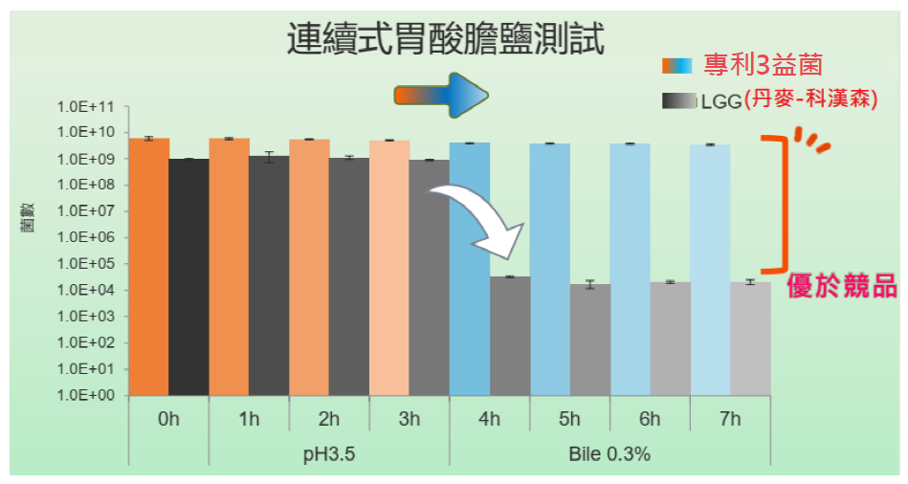

單補益生菌，很多人吃了「沒感覺」，
原因不是菌不好，而是 消化道環境不適合它留下來
4益菌

Slide 6
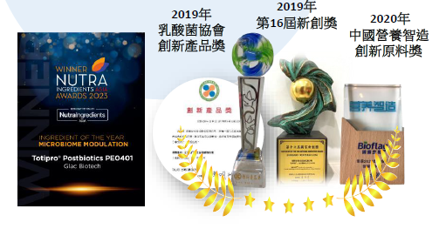

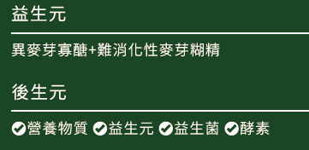
合生元 (Synbiotics) 是益生菌與益生元、後生元結合，
並添加提升益生菌存活專利益萃質®
維持細菌叢停留體內的續航力

Slide 7

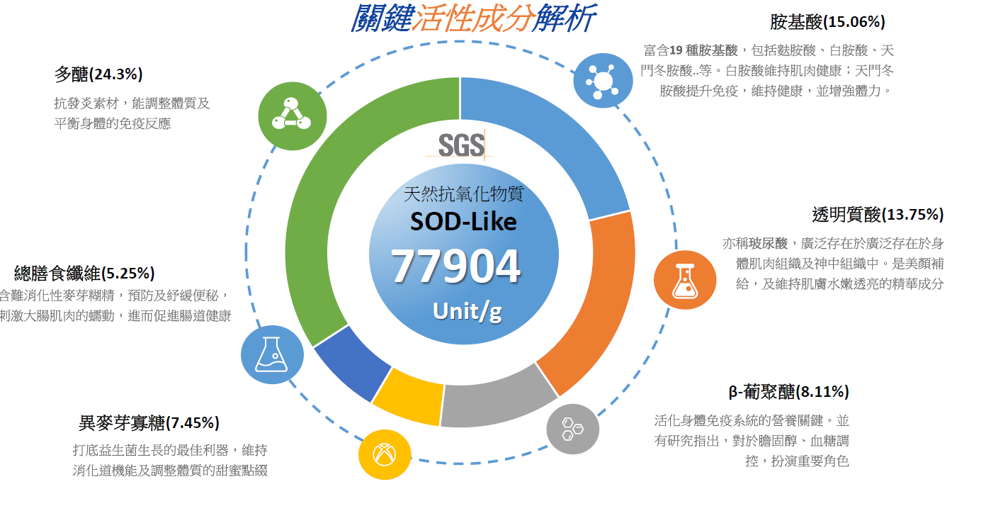
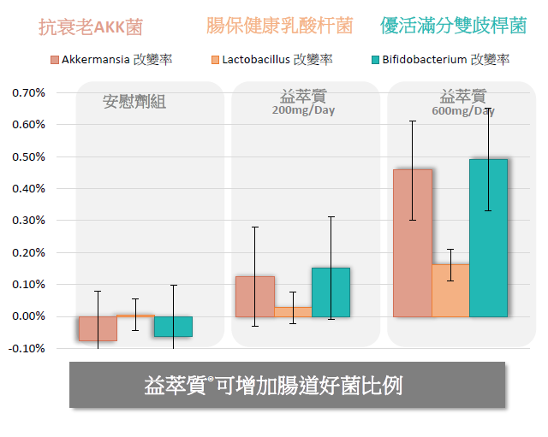
KK菌
乳酸桿菌
益萃質可以增加好菌比例

Slide 8
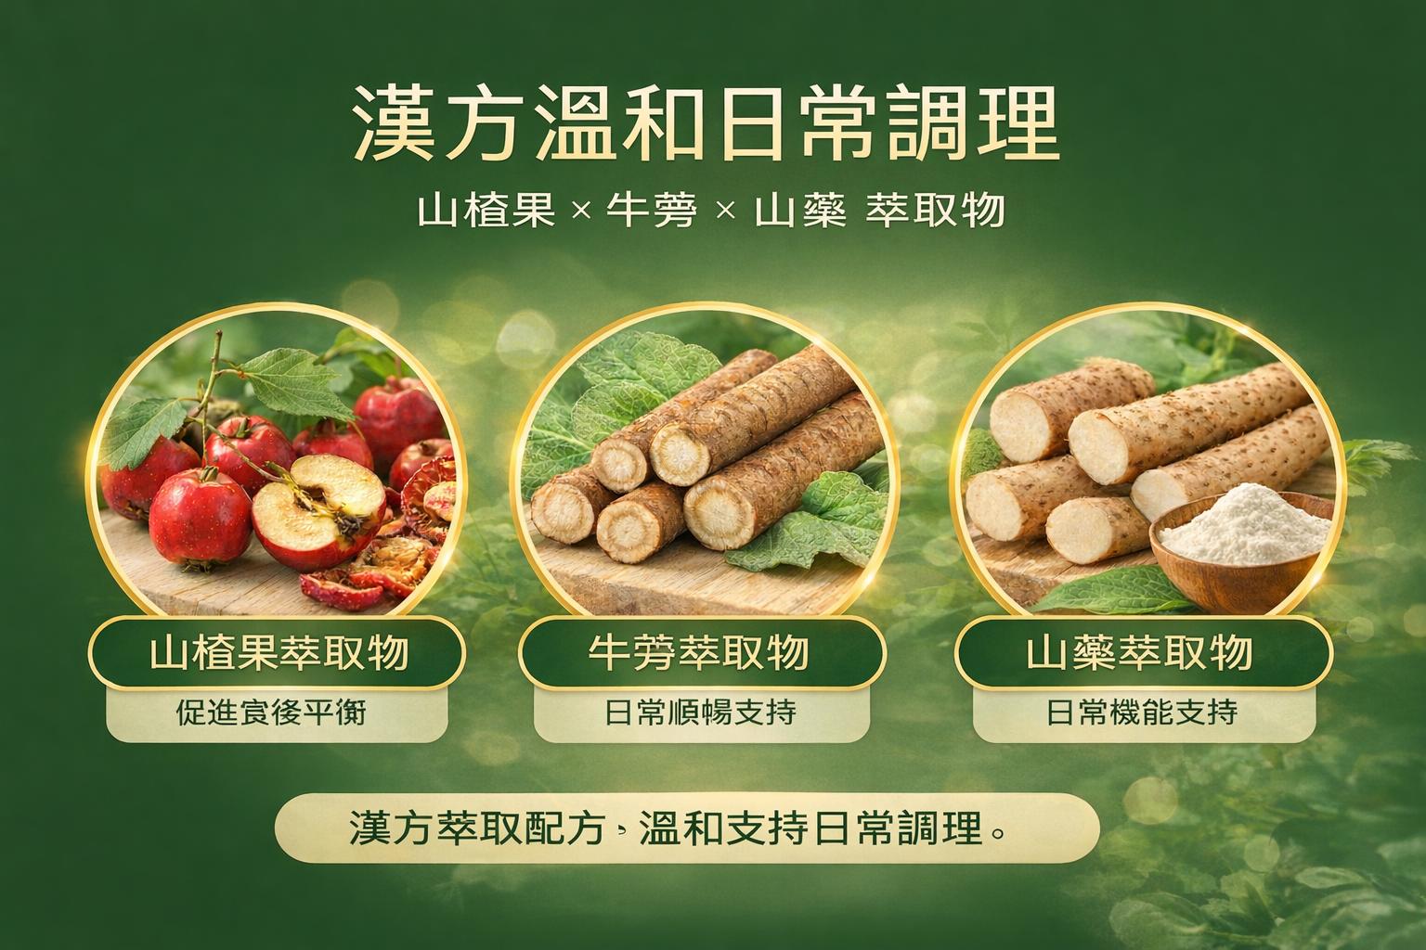
UFLOW 維他菌合生元 於益生菌配方中搭配漢方提供
更完整的營養補充設計，作為日常規律調理的輔助元素。
漢方調理

Slide 9
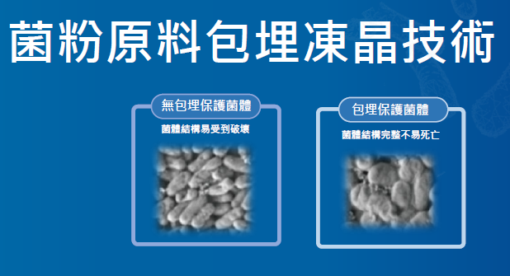
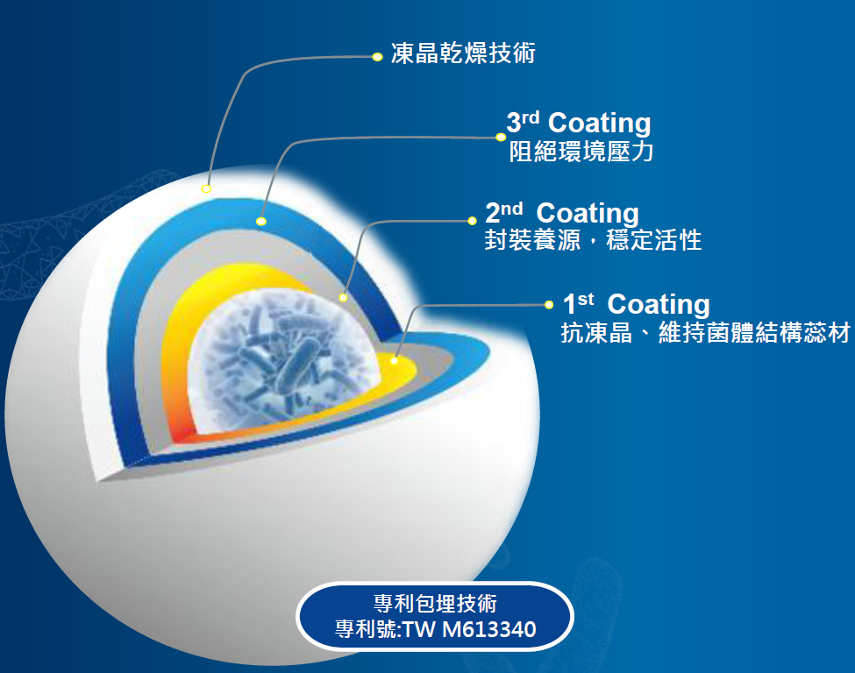
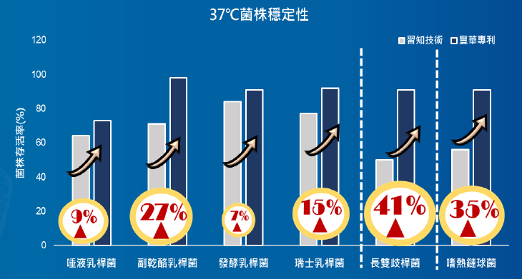
採用專利三層包埋凍晶技術，
提升益生菌在儲存與消化道環境中的穩定與存活率。
讓益生菌更穩定、更容易抵達消化道。

Slide 10

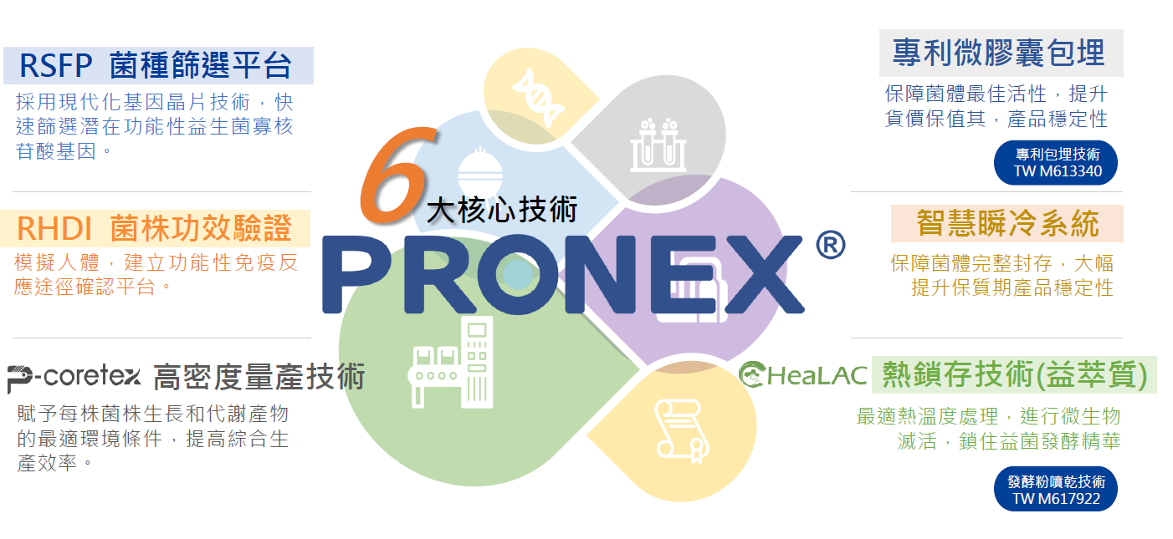
UFLOW 維他菌合生元

Slide 11
SGS檢驗
西藥成分
重金屬
微生物
塑化劑
農藥殘留
先驗後售

Slide 12

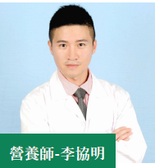

醫友推薦文
之後會有拿著產品的照片+文字

Slide 13
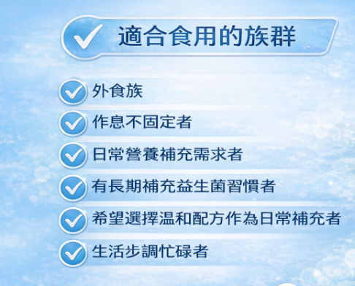
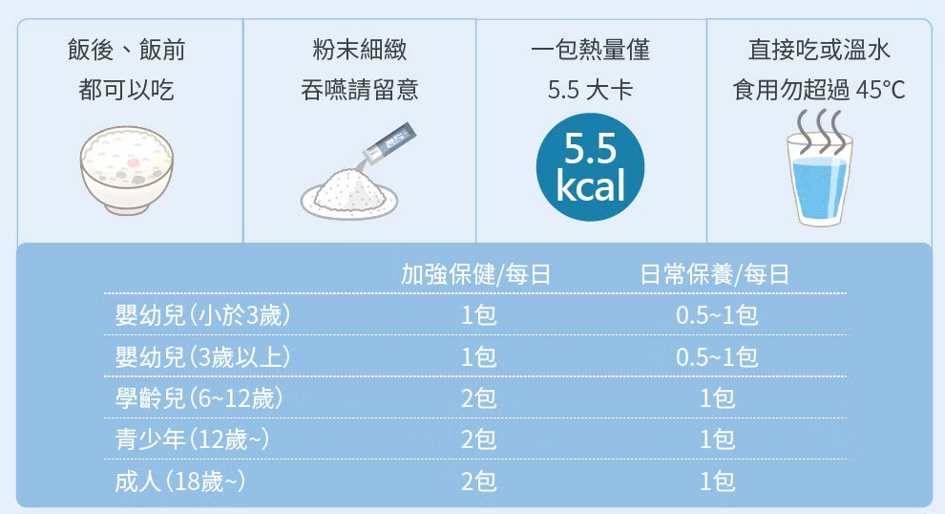
7.6
7.6

